Slide 1
PROJETO DE DATA SCIENCE — PORTFÓLIO
Previsão de Doença Cardíaca
com Machine Learning
Análise exploratória de dados clínicos e construção de um modelo de classificação para apoiar o diagnóstico de doenças cardíacas
Dataset: Statlog Heart Disease • 270 pacientes • 13 variáveis clínicas

Slide 2
O Problema e a Base de Dados
Prever a presença de doença cardíaca a partir de variáveis clínicas e demográficas coletadas em exames de rotina
270
13
0
0
Pacientes
Variáveis clínicas
Valores nulos
Registros duplicados
Principais variáveis do dataset
•
age / sex — Idade e sexo do paciente
•
cp — Tipo de dor no peito (4 categorias)
•
trestbps — Pressão arterial em repouso (mmHg)
•
chol — Colesterol sérico (mg/dl)
•
thalach — Frequência cardíaca máxima atingida
•
target — Presença de doença cardíaca (variável-alvo)
Previsão de Doença Cardíaca — Projeto de Data Science
2

Slide 3
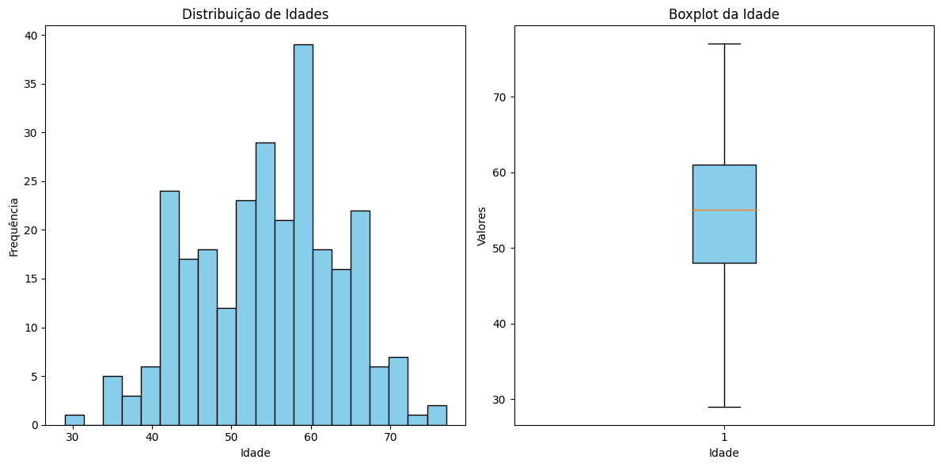
Perfil dos Pacientes
Distribuição de idade e sexo na amostra
54,4 anos
29 – 77
Idade média
Faixa etária (min–max)
67,8%
32,2%
Pacientes do sexo masculino
Pacientes do sexo feminino
Leitura: a amostra concentra-se entre 45 e 65 anos, com leve assimetria à esquerda — coerente com o perfil de risco cardiovascular, que cresce com a idade.
Previsão de Doença Cardíaca — Projeto de Data Science
3

Slide 4
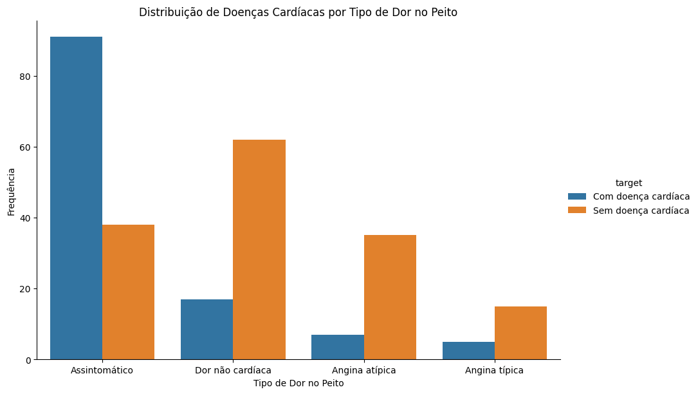
Tipo de Dor no Peito e Doença Cardíaca
Cruzamento entre o tipo de dor torácica (cp) relatado e o diagnóstico
Insight contraintuitivo
Pacientes classificados como "assintomáticos" foram os que MAIS apresentaram doença cardíaca — não os que relataram dor típica de angina.
Correlação com o alvo
cp tem correlação de +0,42 com a presença de doença — uma das mais fortes do dataset, reforçando seu valor preditivo.
Previsão de Doença Cardíaca — Projeto de Data Science
4

Slide 5
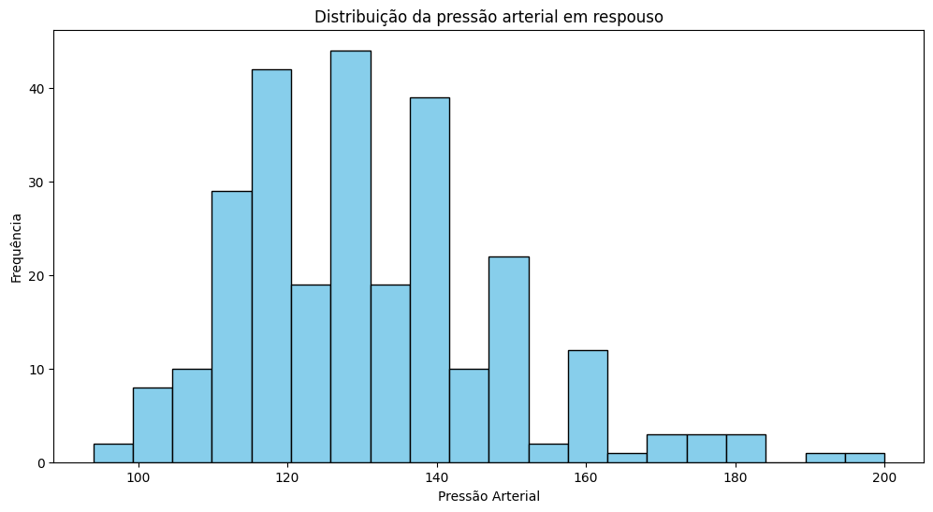
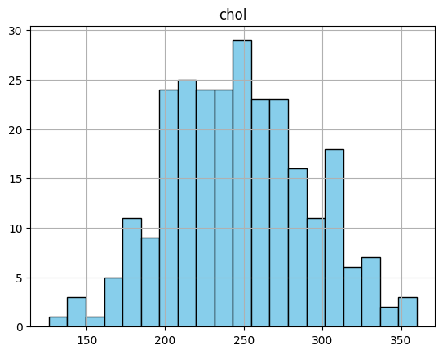
Pressão Arterial e Colesterol
Distribuições e tratamento de outliers (método IQR)
Pressão arterial em repouso (trestbps)
Colesterol (chol) — após remoção de outliers
131,3 mmHg
249,7 mg/dl
564 mg/dl
Pressão arterial média (94–200)
Colesterol médio, desvio de 51,7
Outlier extremo de colesterol identificado e removido via IQR
Previsão de Doença Cardíaca — Projeto de Data Science
5

Slide 6
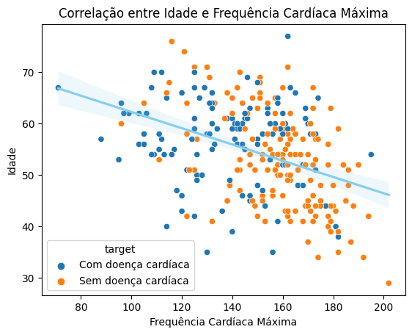
Idade x Frequência Cardíaca Máxima
Relação entre thalach (frequência cardíaca máxima) e idade, por diagnóstico
−0,42
Correlação entre thalach e a presença de doença cardíaca
Leitura clínica
Quanto menor a frequência cardíaca máxima atingida em esforço, maior a associação com a presença de doença — e ela naturalmente diminui com a idade.
Previsão de Doença Cardíaca — Projeto de Data Science
6

Slide 7
Distribuição da Variável-Alvo
Balanceamento entre pacientes com e sem doença cardíaca
150 (55,6%)
Sem doença cardíaca
120 (44,4%)
Com doença cardíaca
Classes relativamente balanceadas (55,6% / 44,4%) — cenário favorável para treinar um classificador sem técnicas extras de balanceamento.
Previsão de Doença Cardíaca — Projeto de Data Science
7

Slide 8
O Que Mais se Relaciona com a Doença?
Correlação de cada variável clínica com a presença de doença cardíaca (target)
Previsão de Doença Cardíaca — Projeto de Data Science
8

Slide 9
Modelo: Regressão Logística
Classificação binária — 80% treino / 20% teste, dados padronizados (StandardScaler)
92,6%
Matriz de Confusão
Relatório de Classificação
 | Previsto: Não | Previsto: Sim
Real: Não | 32 | 1
Real: Sim | 3 | 18
Classe | Precis. | Recall | F1
Sem doença | 0.91 | 0.97 | 0.94
Com doença | 0.95 | 0.86 | 0.90
Média ponderada | 0.93 | 0.93 | 0.93
Acurácia no conjunto de teste (54 pacientes)
Como interpretar: o modelo erra mais em falsos negativos (3 pacientes doentes classificados como saudáveis) do que em falsos positivos (1 caso) — um ponto de atenção importante em contexto clínico, onde deixar de identificar um paciente doente costuma ser mais custoso do que um alarme falso. Vale notar também que o conjunto de teste tem apenas 54 pacientes, então essa métrica isolada deve ser lida com cautela (mais sobre isso a seguir).
Previsão de Doença Cardíaca — Projeto de Data Science
9

Slide 10
Principais Aprendizados
1
EDA completa: análise de distribuição, outliers (IQR) e correlações em um dataset clínico real
2
Variáveis clínicas (thal, ca, cp) mostraram maior relação com a doença do que fatores como colesterol isolado
3
Modelo de Regressão Logística atingiu 92,6% de acurácia — bom baseline para evoluir com validação mais robusta
4
Obrigado

